Slide 1
СВЕТИ НИКОЛА
ПРАВИЛО ВЕРЕ И СРПСКА СЛАВА

Slide 2
Свети Никола
је најчешћа крсна
слава код Срба. Слави
се 19. децембра, увек се празнује посно и наш народ га веома
поштује и помиње у молитвама.

Slide 3
Беба названа Никола по своме стрицу рођена је у Патари, земља Ликија (Мала Азија), у трећем веку.

Slide 4
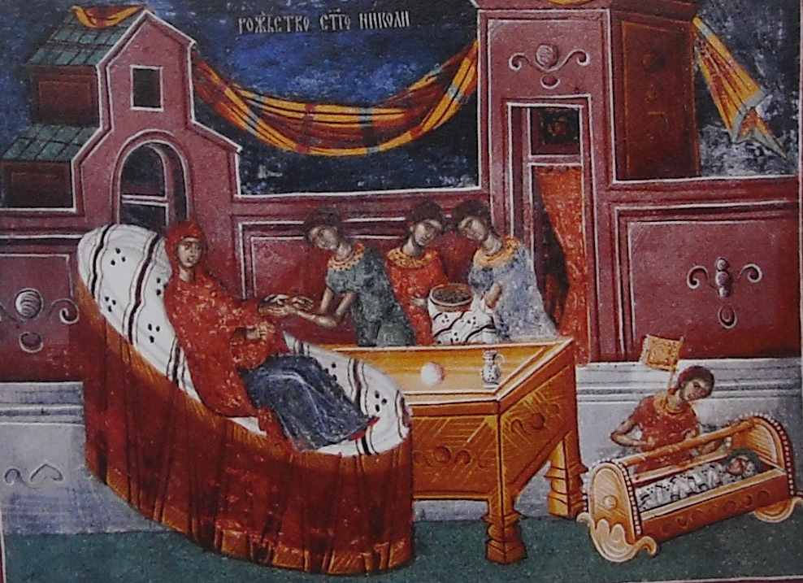

Slide 5
Као дете учио се код свог стрица, епископа Николе, поред којег је заволео Христову науку.

Slide 6
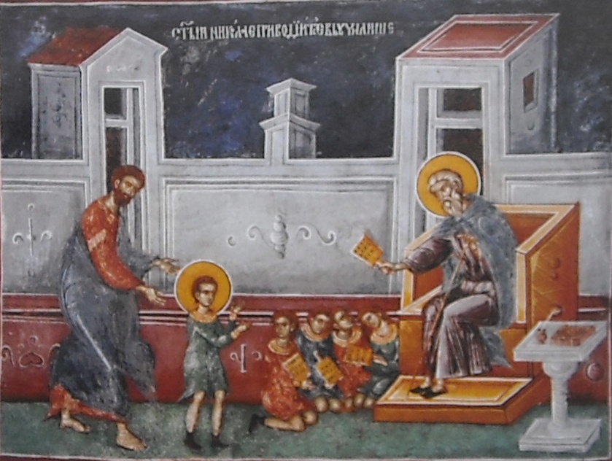

Slide 7
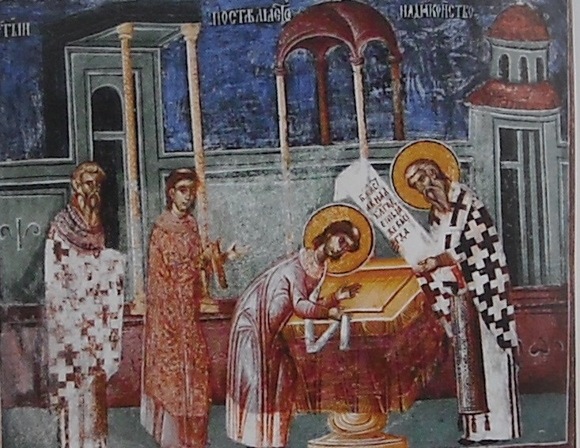
Рукоположен је за ђакона....

Slide 8
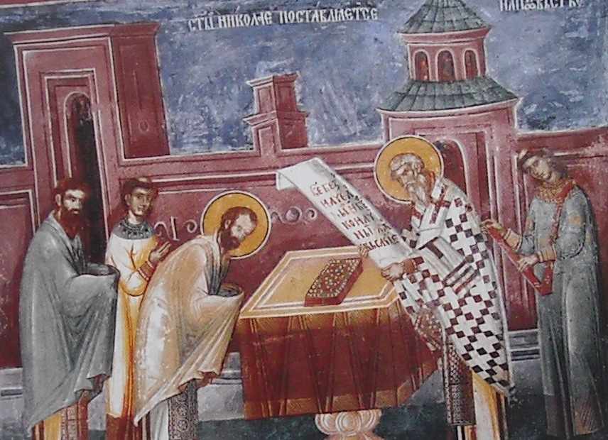
...и после неког времена и за свештеника.

Slide 9
После смрти имућних родитеља Никола је полако сав новац и имање дао сиромашнима. Најпознатији је случај када је помогао једном сиромашном човеку да у очајању не прода три ћерке богаташима за жене, да би и оне и он могли преживети. Светитељ је кришом остављао ноћу врећице са златом испред врата те породице, да би избегли несрећу.

Slide 10
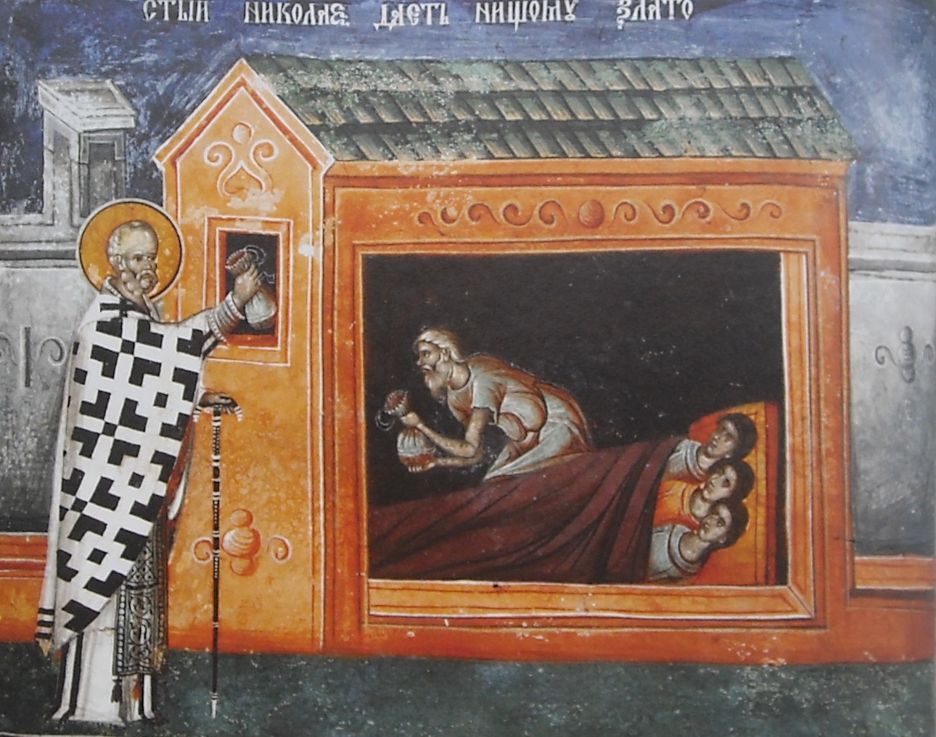

Slide 11
Кад га је трећи пут сиромах видео, Николај га закле: “Не казуј никоме о овоме, бар не док сам ја жив!”. Свети Никола није желео похвале од људи, познајући Христову поуку да се добра дела чине тајно, а Бог Који види тајно узвратиће јавно.

Slide 12
Када је кренуо преко мора да обиђе Христов гроб и Свету Земљу, брод захвати велико невреме.

Slide 13
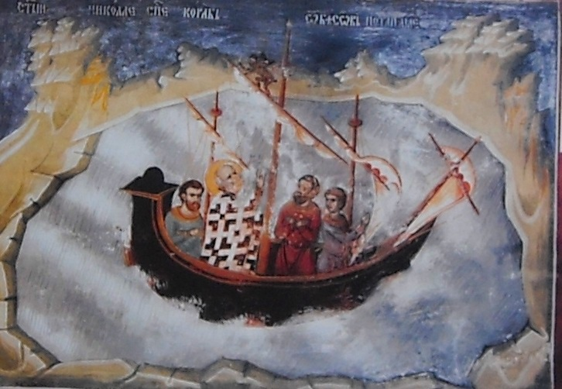

Slide 14
Морнари замолише Николу да замоли Господа за помоћ, што он и учини. Невреме се смири и од тога догађаја морепловци празнују Светог Николу као њиховог заступника пред Богом.

Slide 15
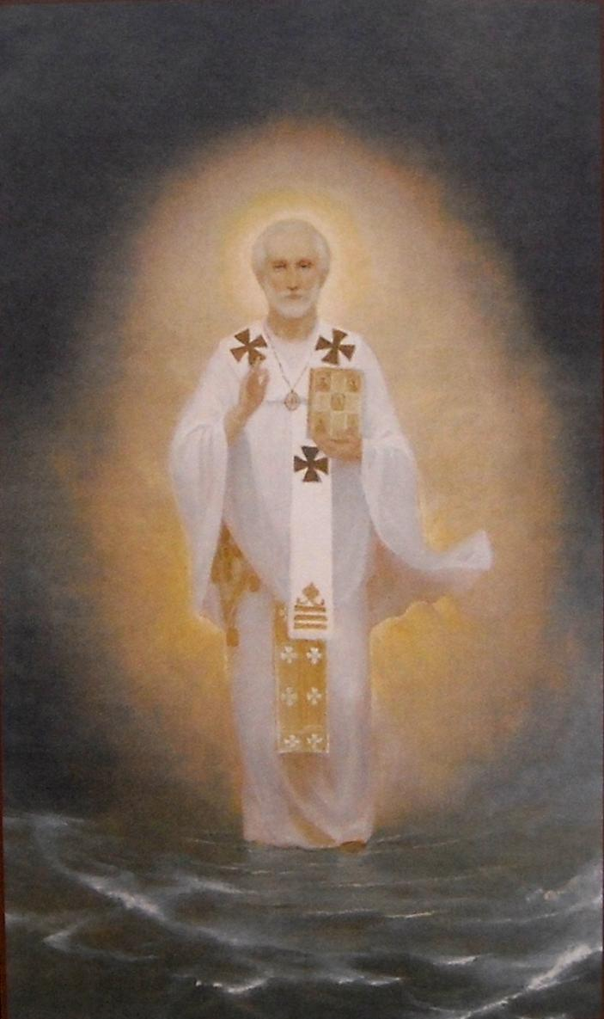
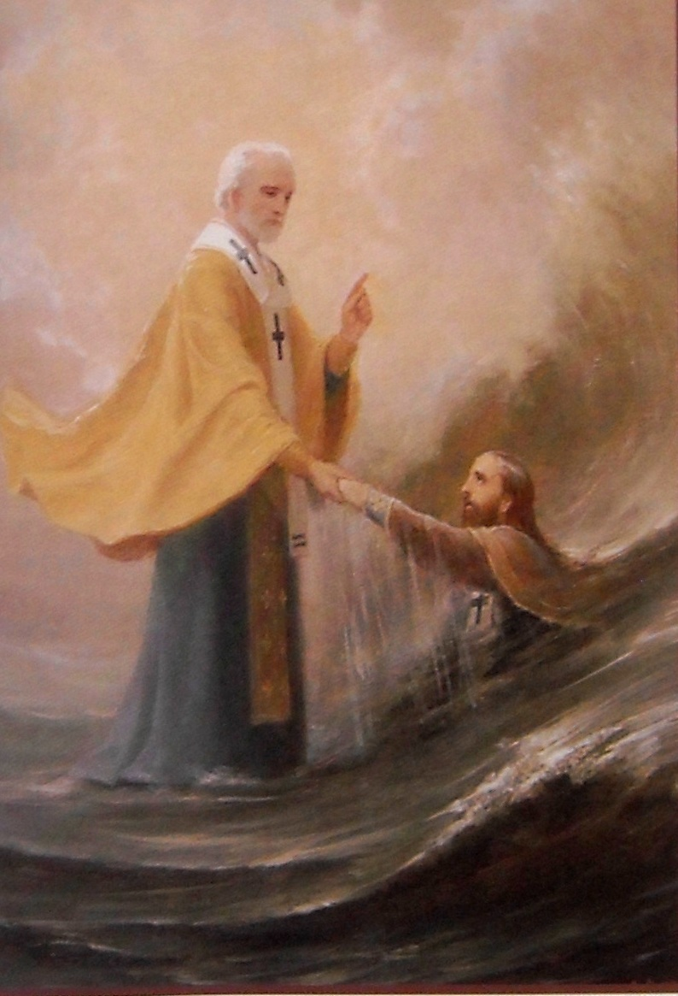

Slide 16
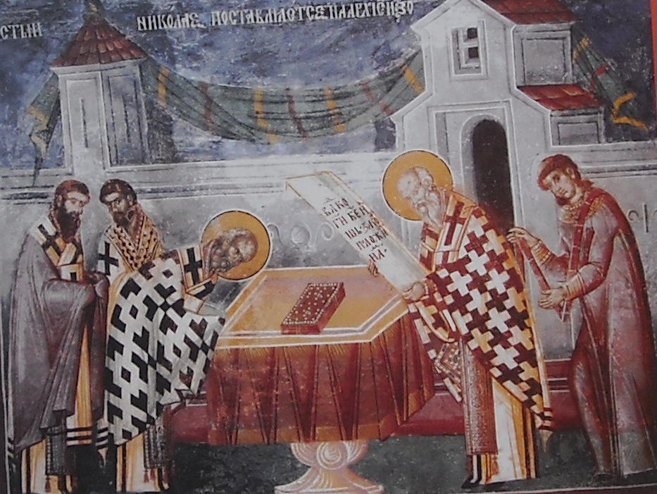
Свети Никола рукоположен је за епископа у граду Мири, земља Ликија.

Slide 17
У време гоњења хришћана Никола једно време проводи у тамници, где је и мучен, не би ли се одрекао Христа. Цар Константин, хришћанин, победио је многобожачке цареве, те је Никола пуштен из тамнице. Кад је угледао храм подигнут измишљеним римским боговима, он их поче рушити. Тада угледа демоне како излазе из храма.

Slide 18
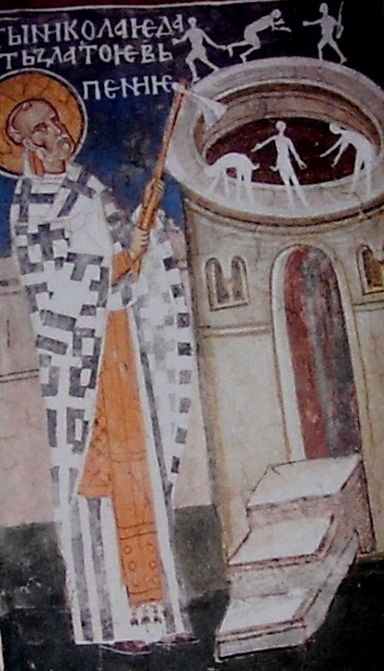

Slide 19
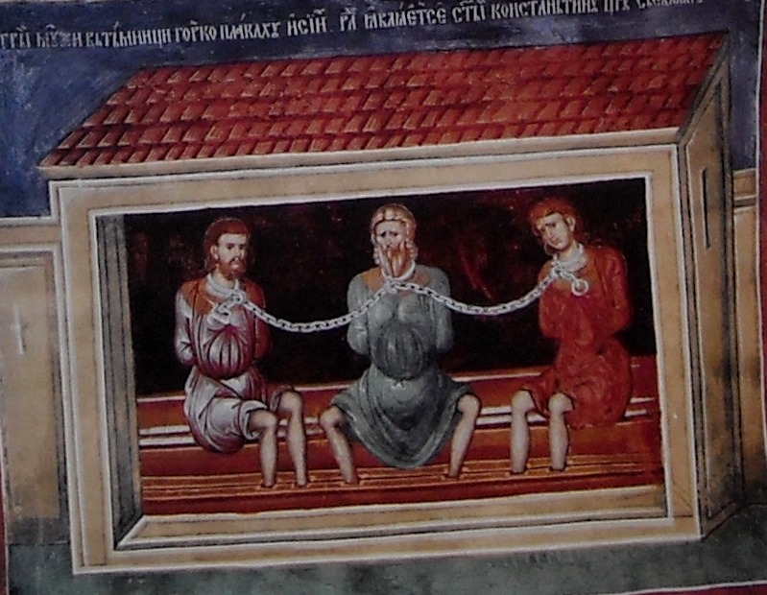
Три војводе су невино осудили на смрт.

Slide 20
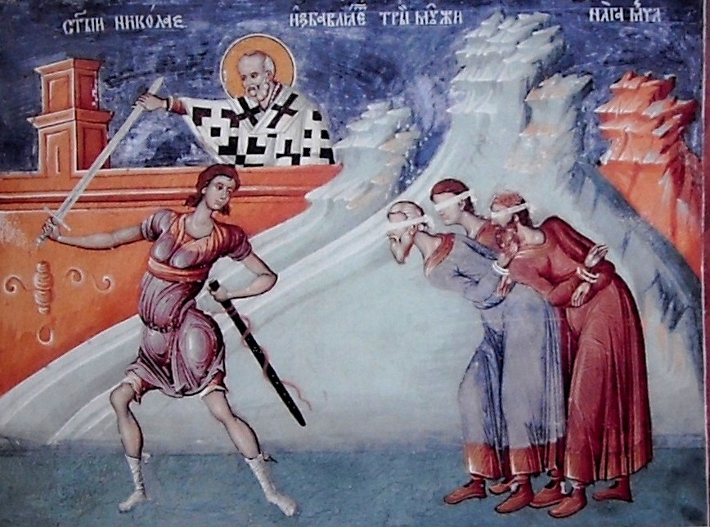
Свети Никола дође у последњи час и , не плашећи се, отео је џелату мач из руку и рекао да сачека са погубљењем.

Slide 21
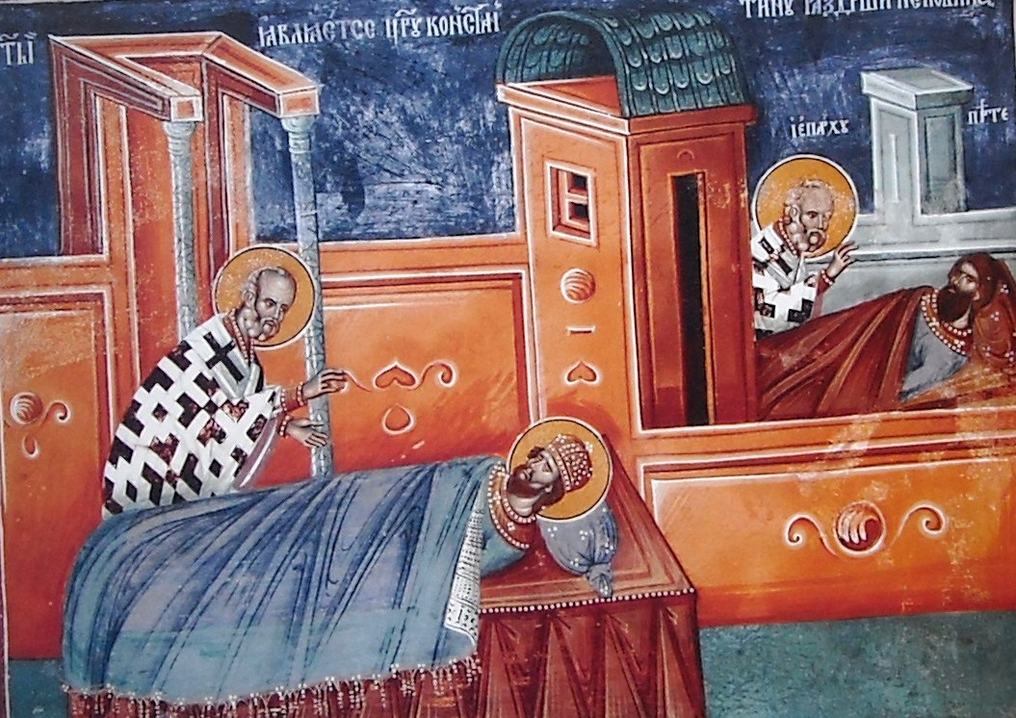
Цар Константин и судија Авлавије су то вече уснили сан у којем им Николај говори да пусте војводе и објашњава зашто нису криви. Тек кад су се срели цар и судија и испричали сасвим исти сан – схватише да треба да пусте војводе, што су и учинили.

Slide 22
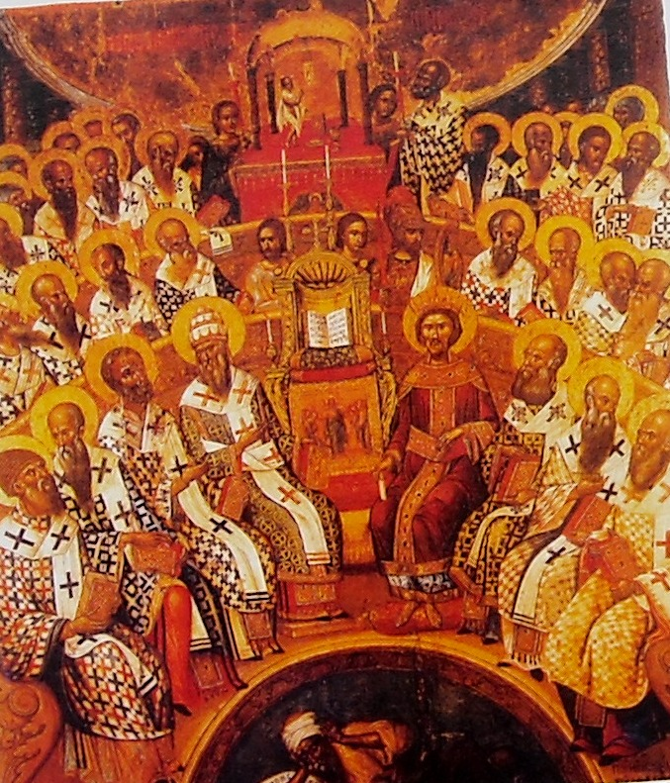
Свети Никола учествовао је са још много епископа на Првом Васељенском сабору, где је написан део СИМВОЛА ВЕРЕ у коме се излаже православно учење о Светој Тројици.

Slide 23
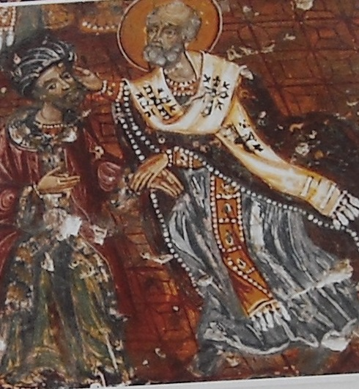
Када је на том Сабору човек звани Арије почео да вређа Господа Исуса Христа називајући Га обичним човеком, Николај се разљутио и ударио му шамар, због чега су га отерали са Сабора.

Slide 24
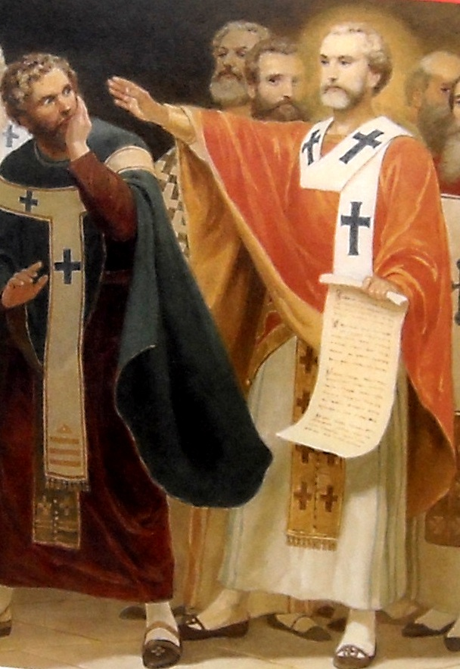

Slide 25
Међутим, неколико епископа са тог Сабора имали су чудесна виђења, те су вратили светитеља на Сабор.

Slide 26
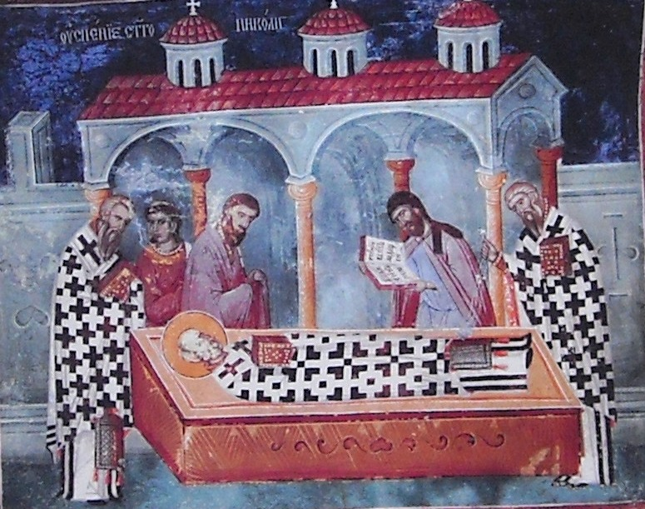
Светитељ је цео свој живот посветио молитви , посту, помагању сиромашнима и онима у невољи. После смрти тело му је остало цело и мироточиво.

Slide 27
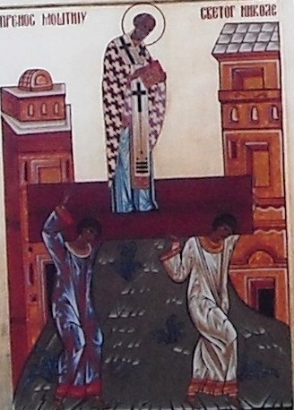
Мошти су му више пута преношене да би им верници широм света одали поштовање. Постоји и празник ПРЕНОС МОШТИЈУ СВЕТОГ НИКОЛАЈА.

Slide 28
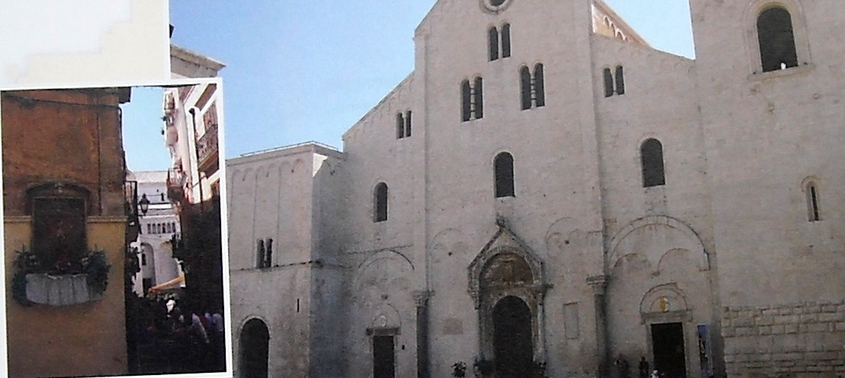
Данас су у граду Бари, у Италији.

Slide 29
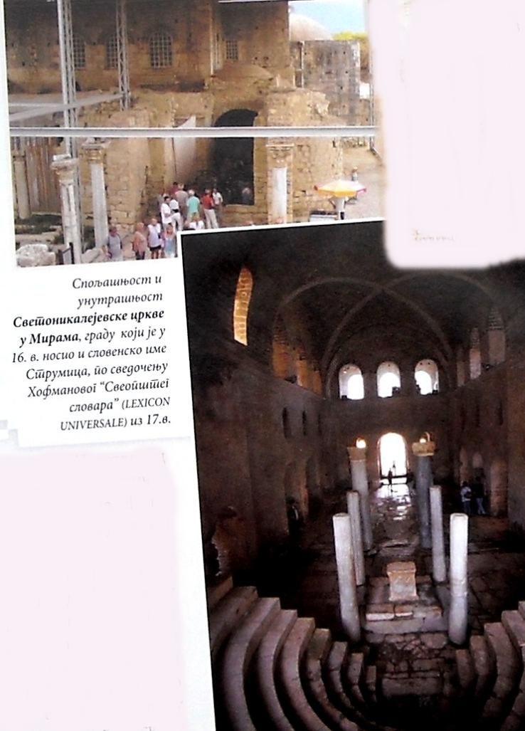
Црква посвећена
Светитељу у Мири.

Slide 30
Када је Стефан Дечански био ослепљен јавио му се Свети Никола
и вратио вид, због чега Стефан зида храм посвећен Светом Николи у близини Дечана.

Slide 31
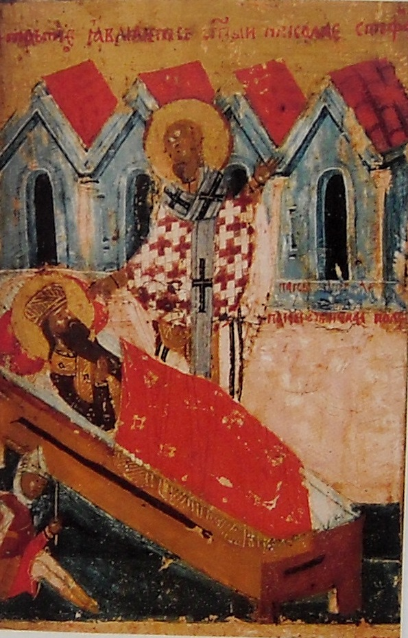
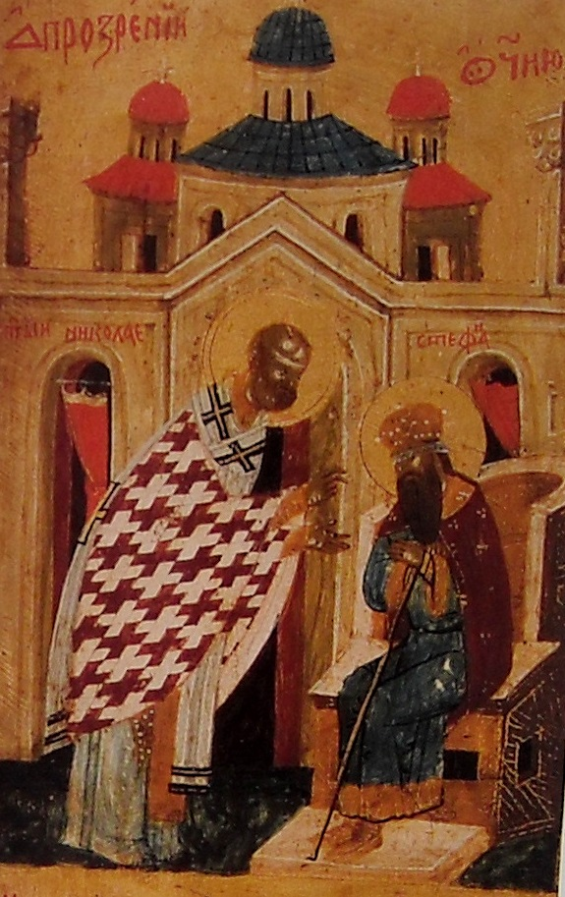

Slide 32
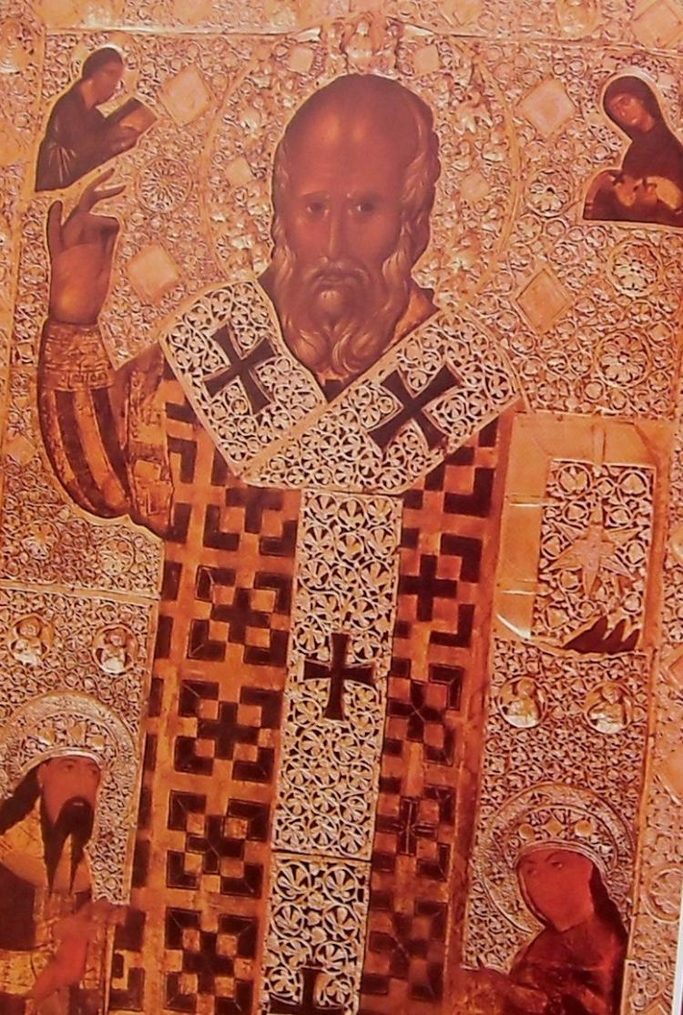
Икона Св.Николе коју је поклонио Св. Стефан Дечански цркви у Барију

Slide 33
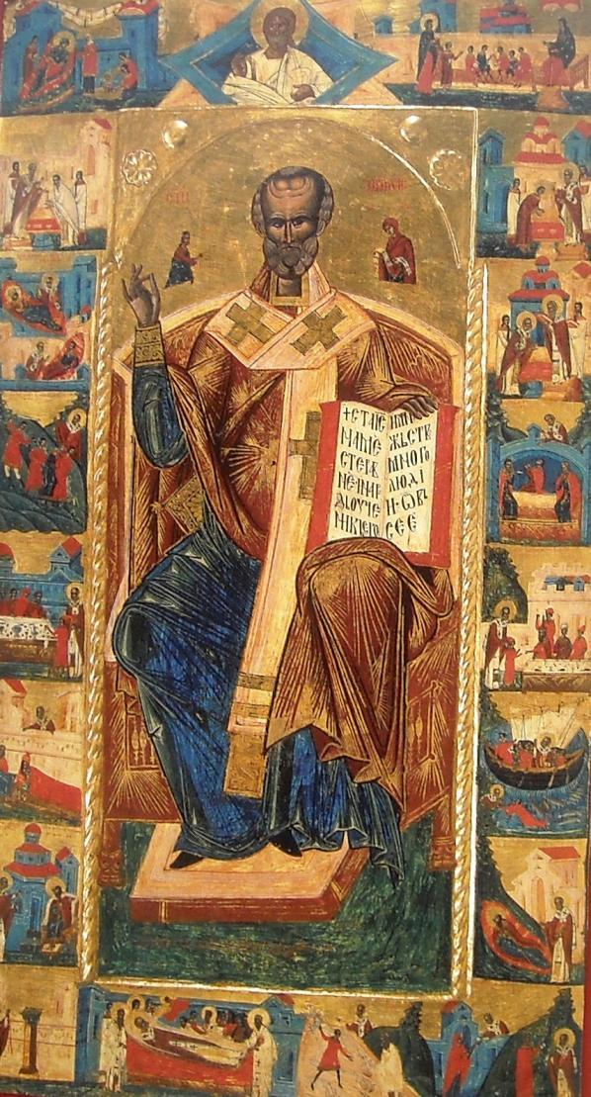
Икона из манастира
Дечани

Slide 34
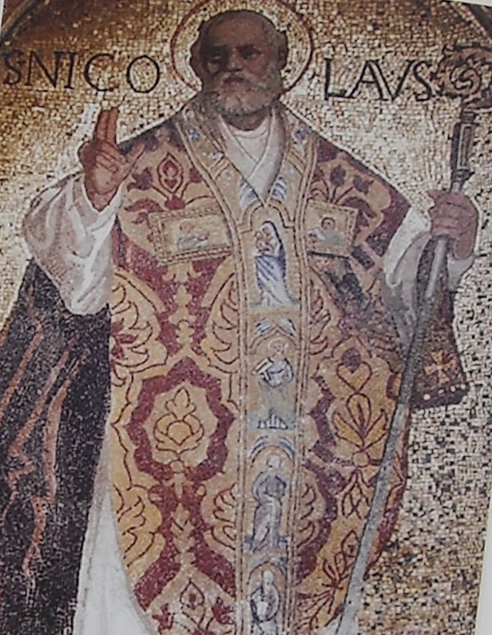
Икона из
Венеције

Slide 35
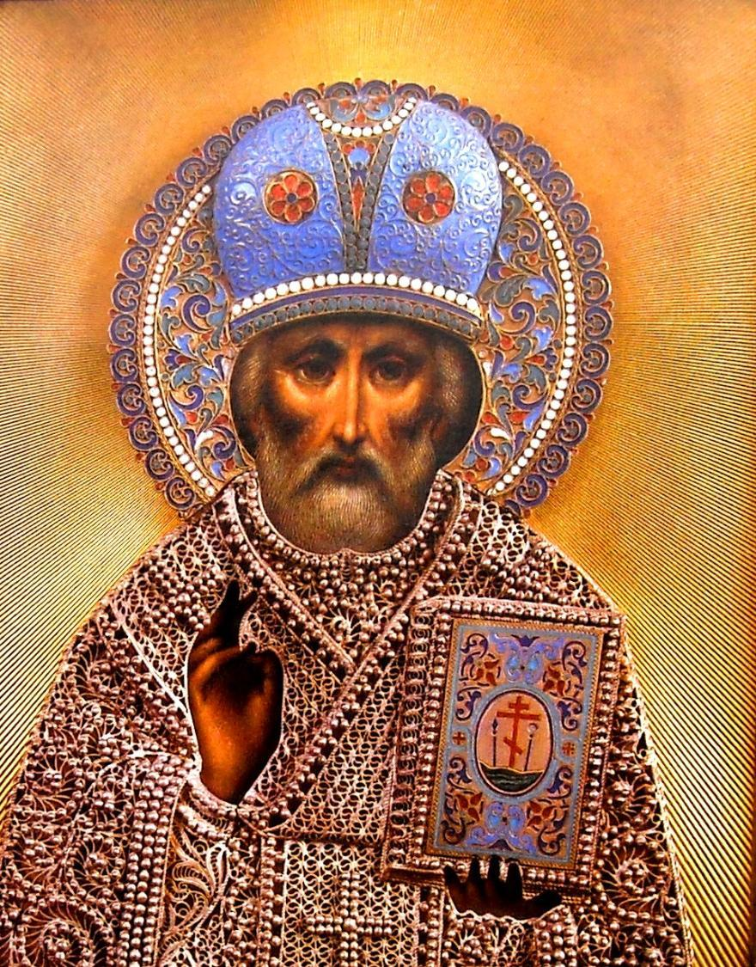
Икона
Светог Николе
из манастира
Острог

Slide 36
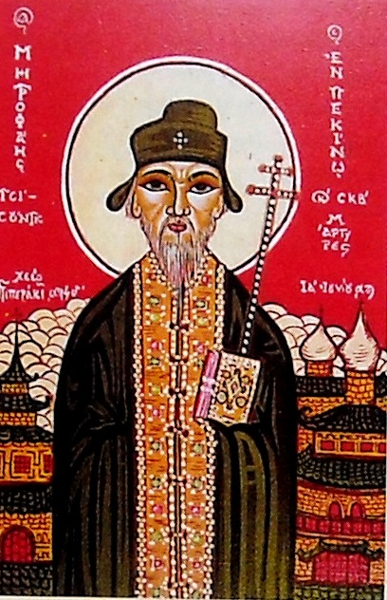
Икона
Светог Николе
Из Јапана

Slide 37
На свом првом путовању Колумбо је луку
у Хаитију назвао по Св. Николи 1492.
Године 1809. Вошингтон Ирвинг из Њујорка, а коренима из Холандије, пише “Историју Њујорка” у којој описујући Светог Николу користи митове из Новог Амстердама. У тим митовима Свети Никола , низак и дебео, пролази кроз димњак да оставља поклоне у чарапама и назива се, холандски Sancte Claus које временом постаје Santa Claus.

Slide 38
Нама познат изглед Деда Мраза утврђен
је 1930. за потребу рекламирања Кока-Коле. Лик се проширио по целом свету, као и мит: ирваси, летеће санке, патуљци...Бог и светитељ су се заборавили, а Деда Мраз позива људе да једни другима купују поклоне у продавницама, као да је то најбитније када је Божић.

Slide 39
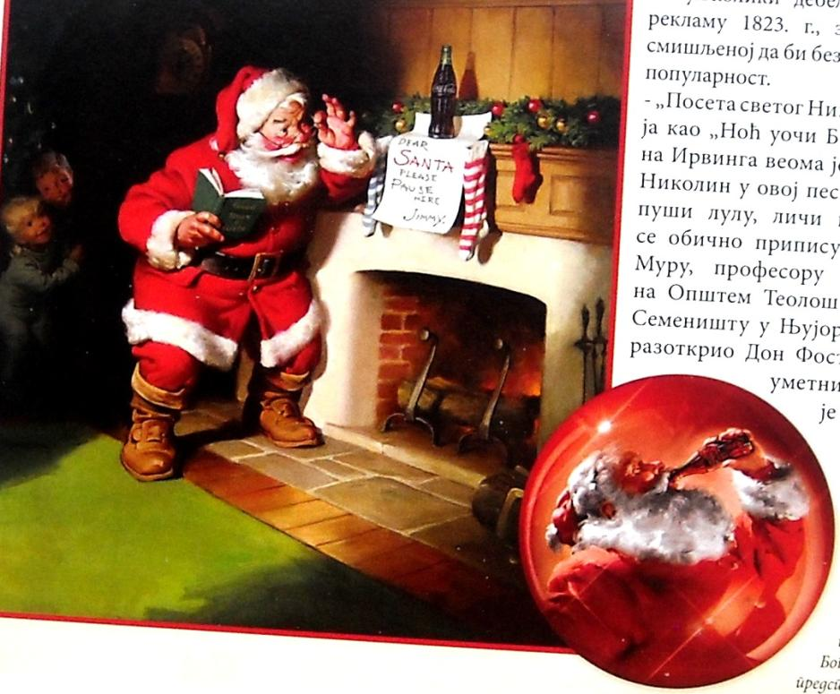
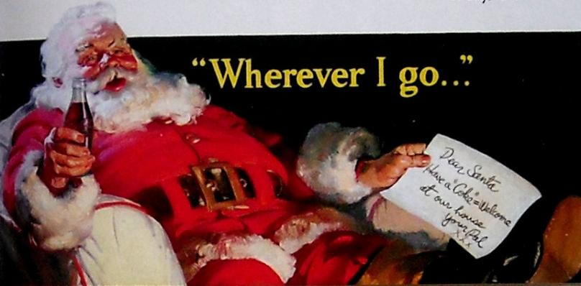

Slide 40
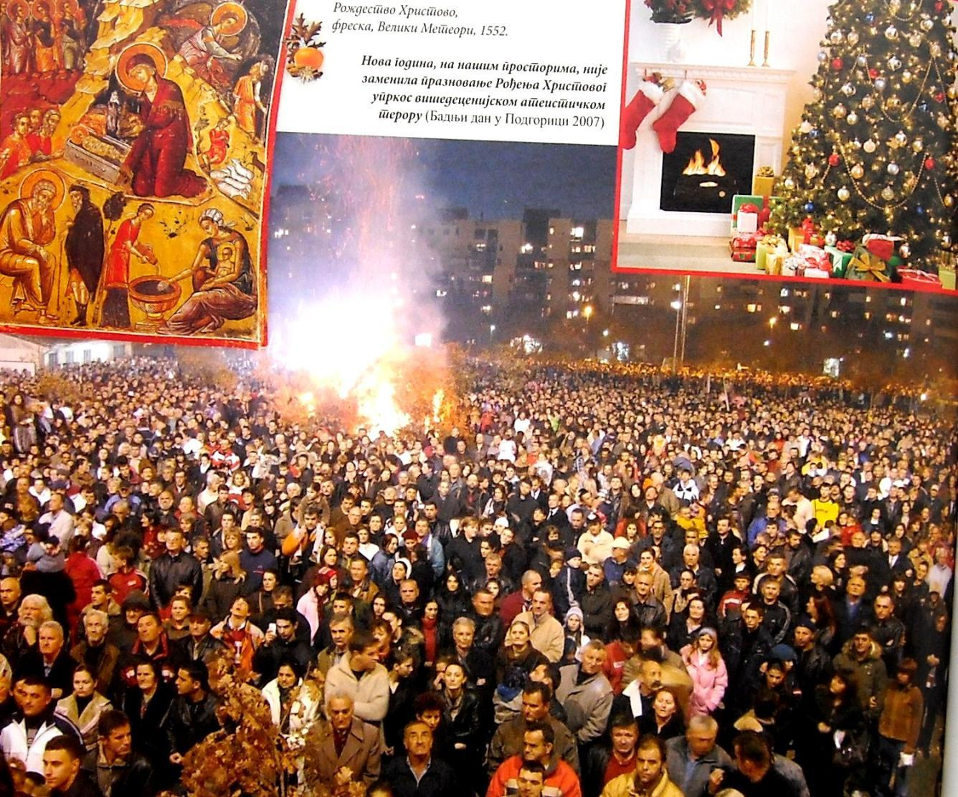

Slide 41
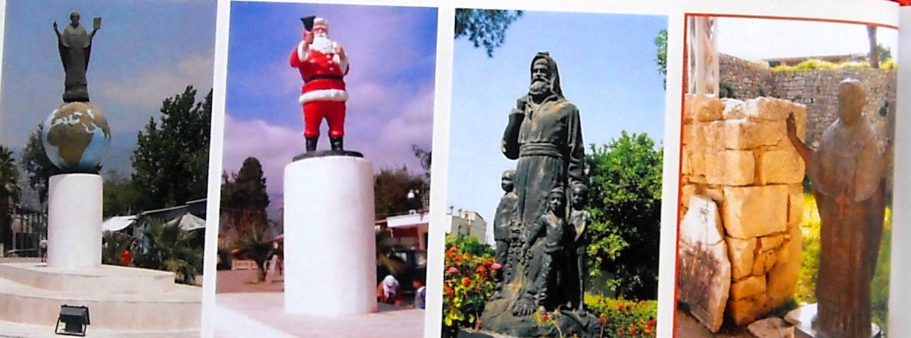
У данашњем граду Демре / Турска, који је некад био Мира Ликијска, муслимани су склонили православни кип Св. Николе и поставили кип Деда Мраза. Трећа слика: католички кип који није диран. Четврта: где је православни кип данас.

Slide 42
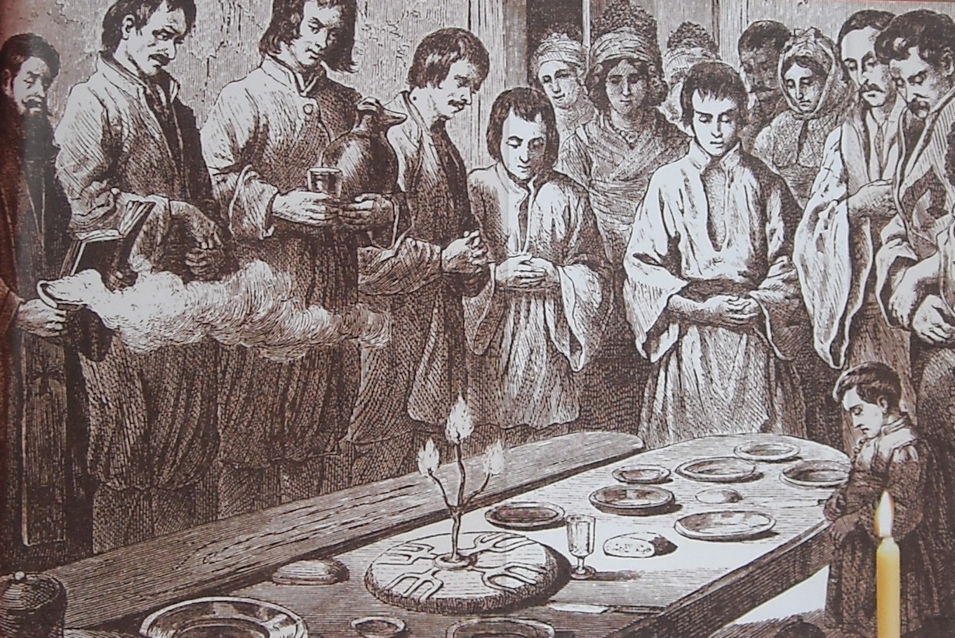
Срби су одувек поштовали и празновали Светог Николу, нарочито као крсну славу.

Slide 43
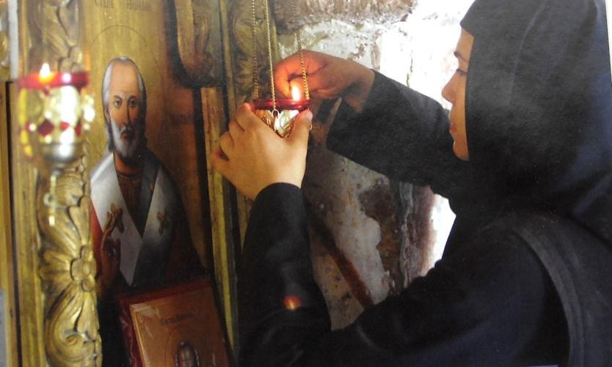
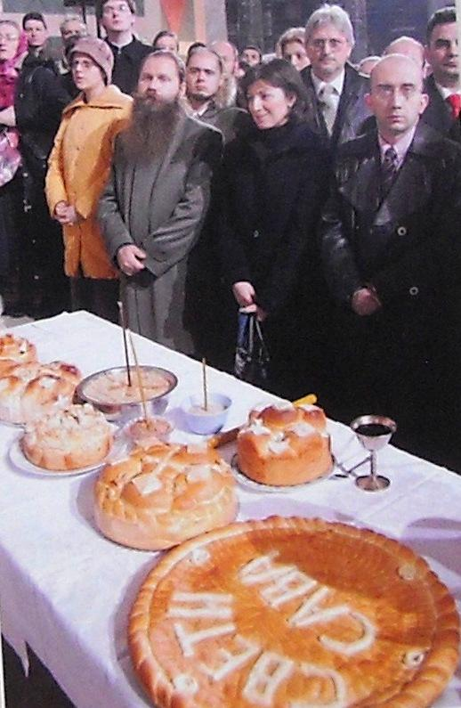
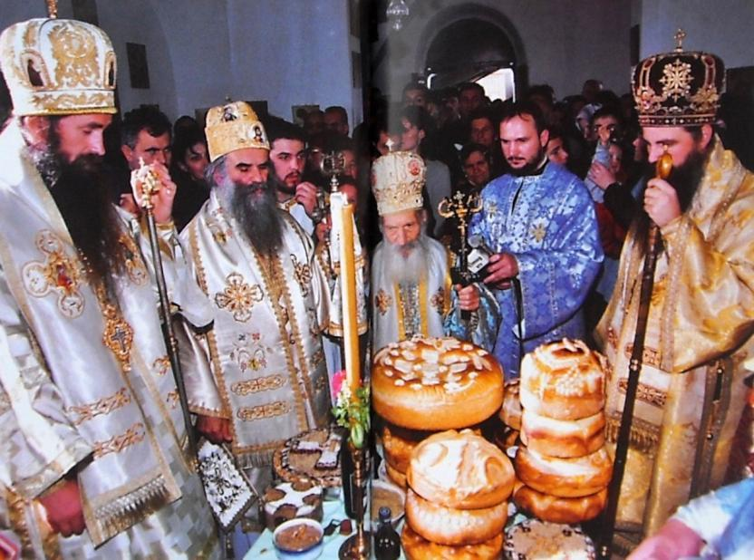

Slide 44
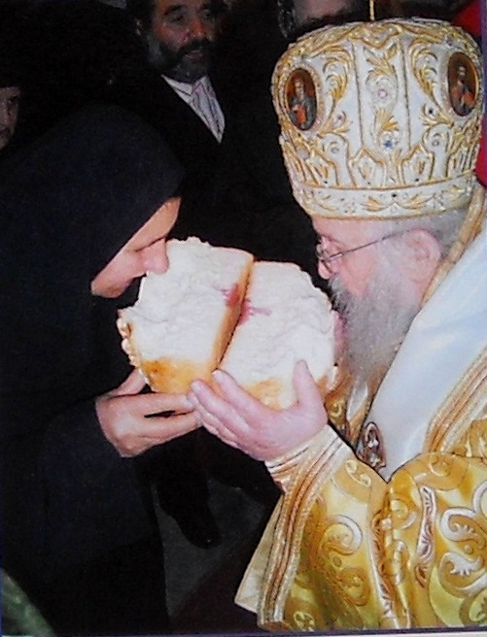
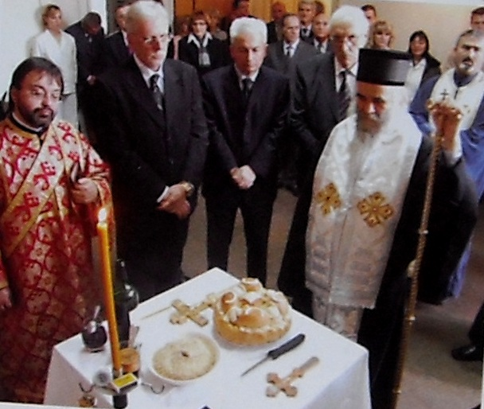
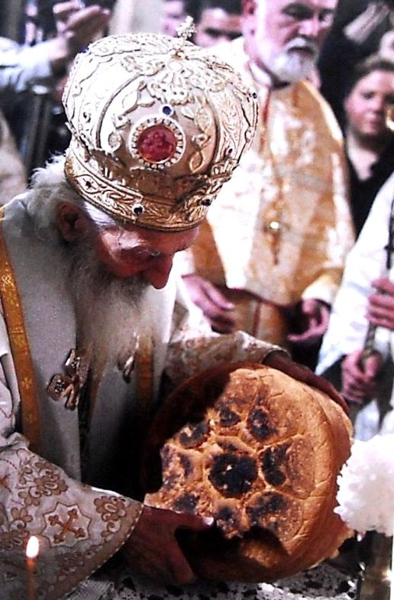
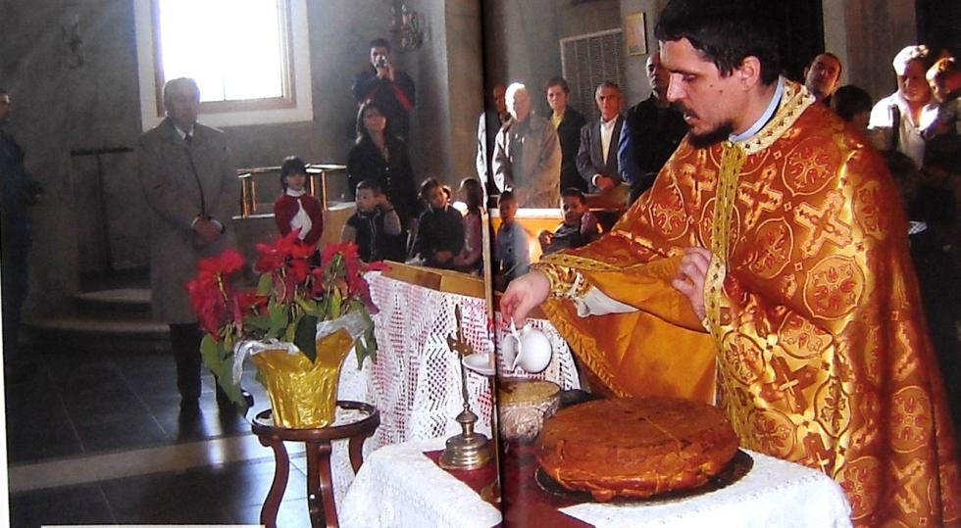

Slide 45
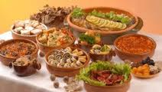
Свети Никола се празнује
у време Божићњег поста и
зато се
УВЕК СПРЕМА ПОСНА ХРАНА!!!

Slide 46
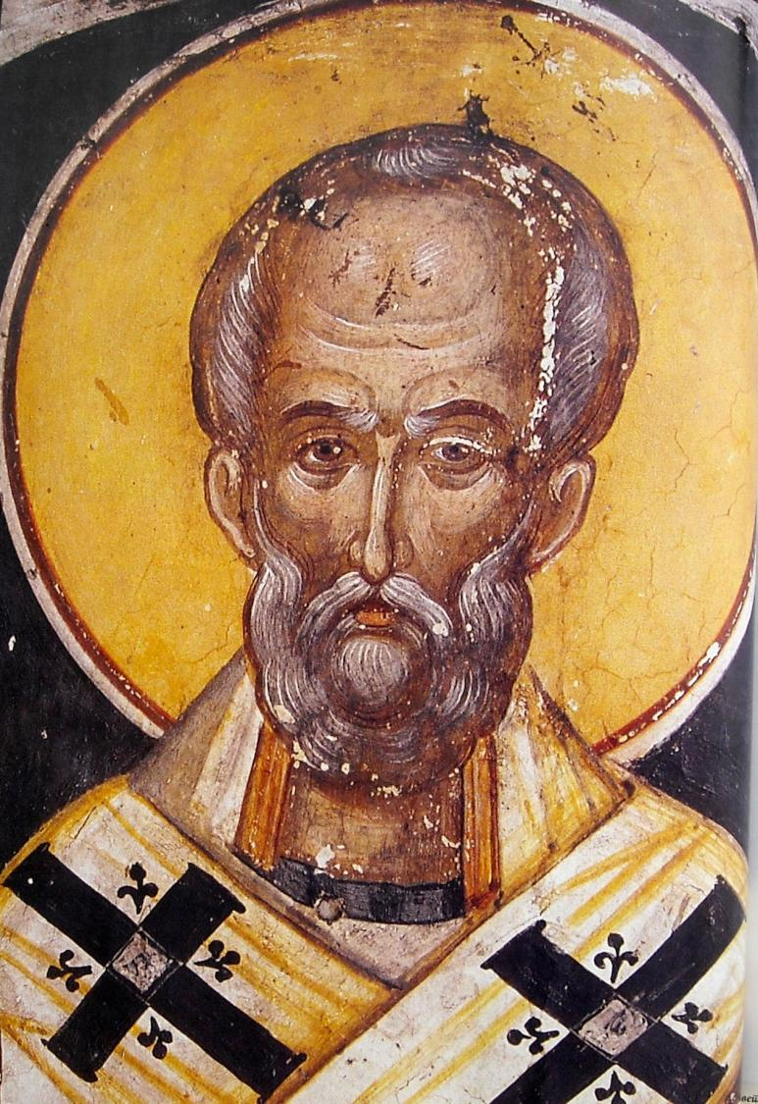
Нека је свима сретан празник, а свечарима срећна крсна слава
СВЕТИ НИКОЛАЈ МИРЛИКИЈСКИ, ЧУДОТВОРАЦ!

Slide 47
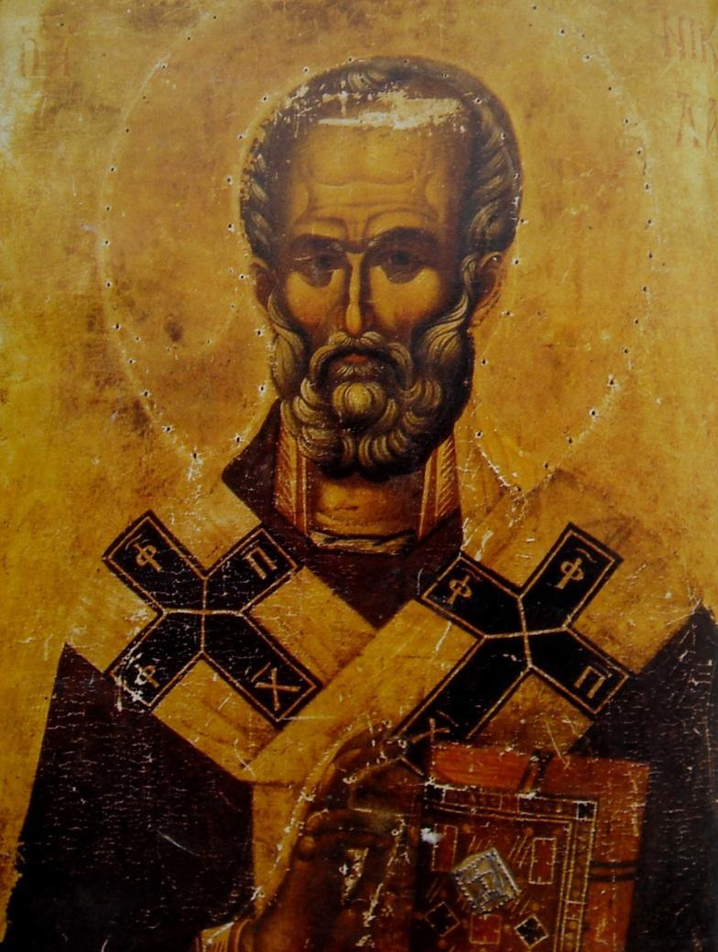
КРАЈ И БОГУ СЛАВА!

